Slide 1
Binus Chatting for Binusmaya
Nama:
Trianto Mahendra Putra - 2001573770
Aryanto Bayu Setya Prawira – 2301855545
Roki Zain Siregar - 2301921156

Slide 2
What is Binus Chatting?
Easy to Access Chatting Feature between Students and Lecturers

Slide 3
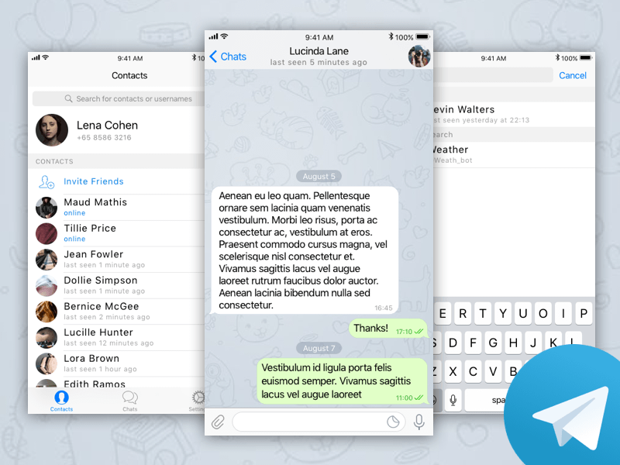
What is in Binus Chatting?
Individual & Group Chat
Community Chat

Slide 4
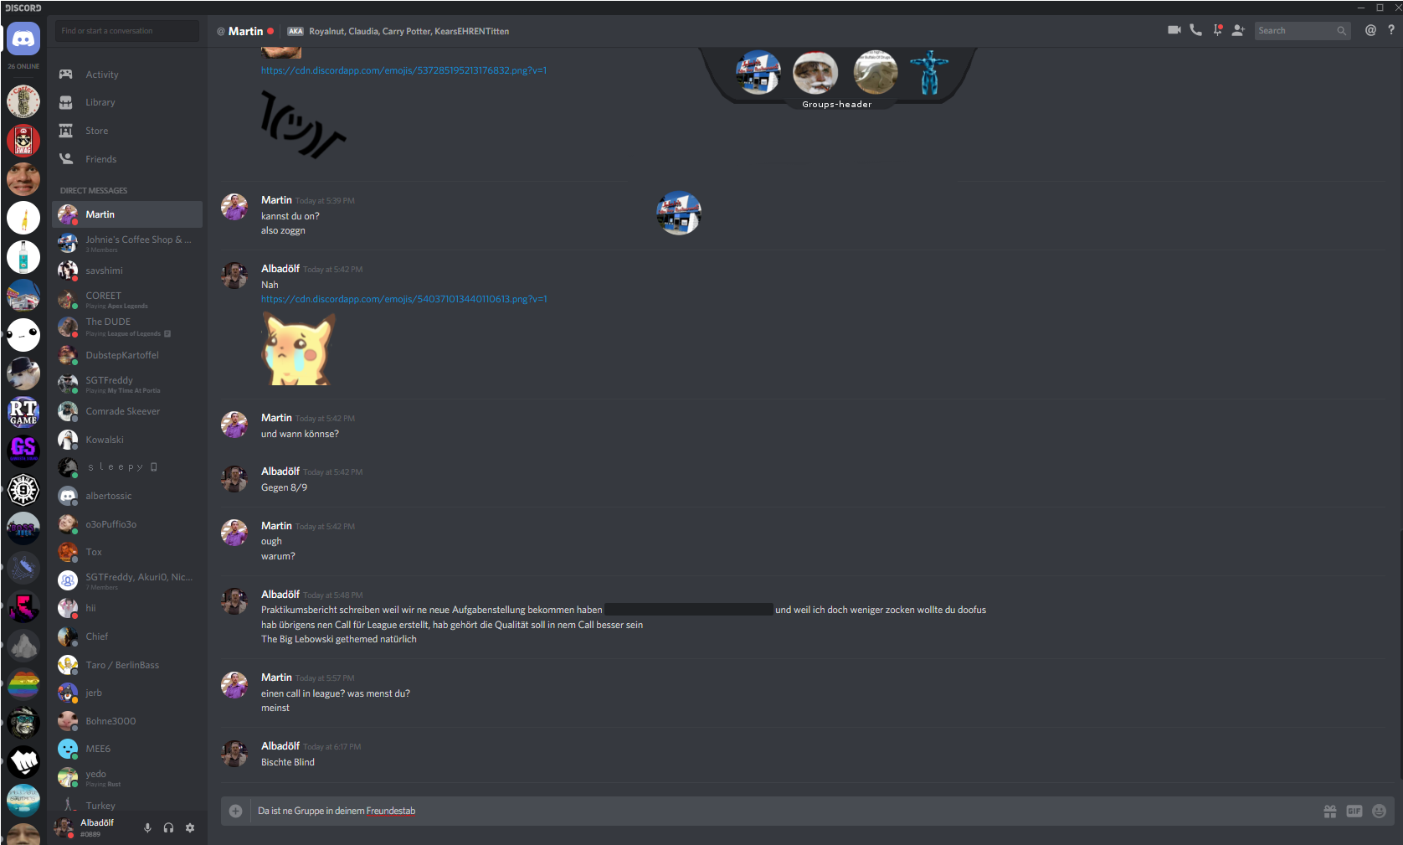
METAFORA
Informasi akan ditampilkan dalam bentuk List

Slide 5
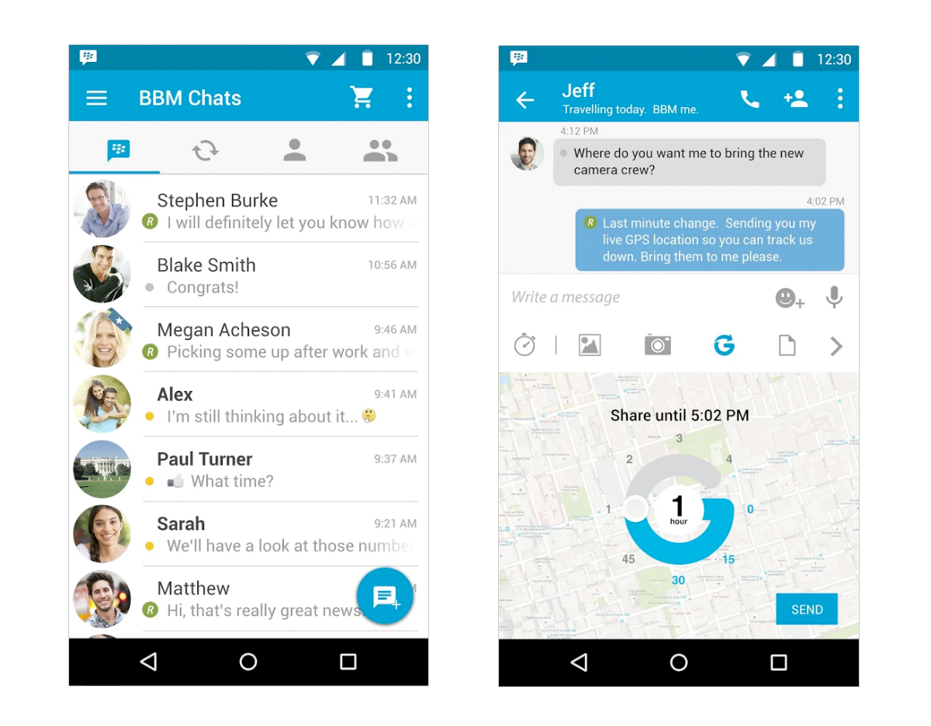
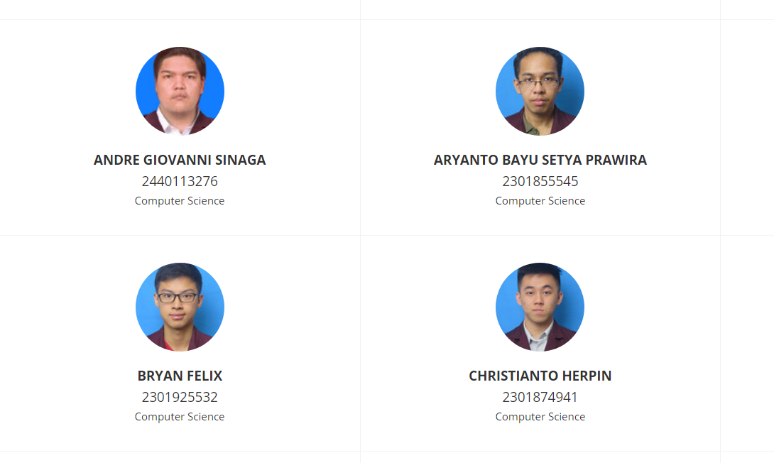
CONCEPTS
Akan ada Group Chat, Individu Chat, dan Friends List

Slide 6
Object Relationships
User yang terdapat pada Class Students List dapat melihat Status User lain yang ada di Class Students List
User dapat melakukan Chat Individu pada User yang tergabung pada Class Students List

Slide 7
The Mappings
Nomor Student ID pada Binusmaya merupakan Student ID di perkuliahan

Slide 8
Functions
Komunikasi secara Chat
Menambahkan User lain pada Chat yang sama
Mencari pesan lama

Slide 9
Function Relationships
Tidak dapat melakukan Chat pada User yang tidak terdapat pada Class yang sama, atau dengan Student ID yang belum ada pada Friend List

Slide 10
Data
Data dimasukan oleh User melalui UI
Kemudian data akan ditampilkan terhadap User lain melalui UI User tersebut

Slide 11
Fitur Yang Kurang & Dapat Ditingkatkan
Fitur Voice Call
Fitur Media Sharing

